Slide 1


Mise en place d’un système pour la migration de L’ICD 10 vers L’ICD 11 au sein de service gastrologie
Présenté par:
Saadouli Majd

Slide 2
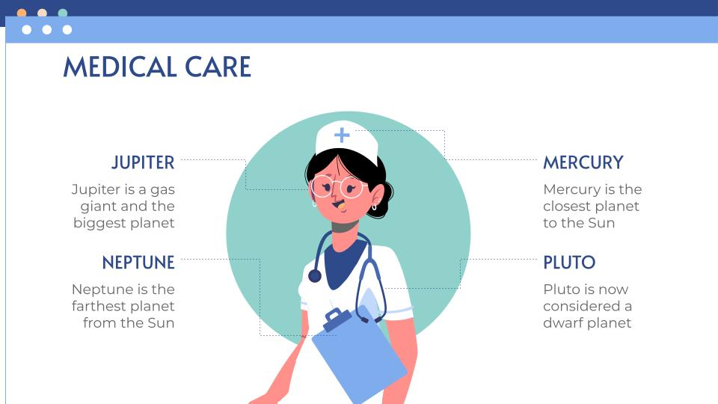
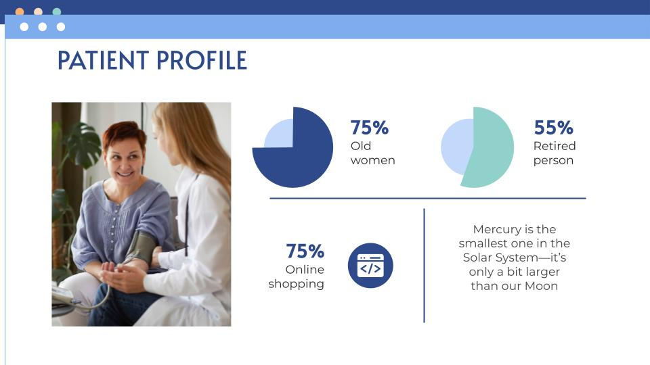
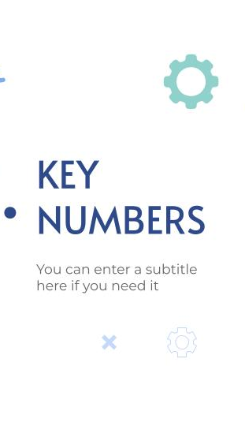
Problématique
De nos jours ,La migration de l'ICD-10 vers l'ICD-11 est essentielle pour améliorer la précision diagnostique et l'intégration avec les systèmes de gestion électronique des dossiers médicaux.

Slide 3
Objectif:
Développer un système de migration pour adapter le service de gastroentérologie à l'ICD-11.

Slide 4

Organisme d’accueil
Centre Informatique du Ministère de la Santé (CIMS) est l’opérateur public de la santé numérique en Tunisie.

Slide 5
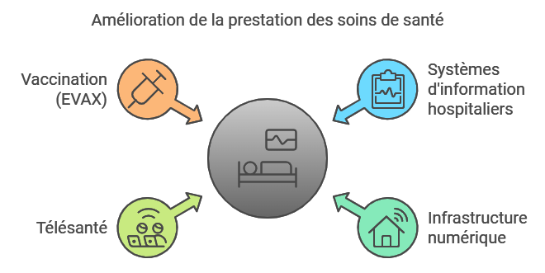

Slide 6
Plan
01.
Introduction
02.
Conception et architecture du système
03.
Développement du système
04.
Conclusion

Slide 7
INTRODUCTION

Slide 8
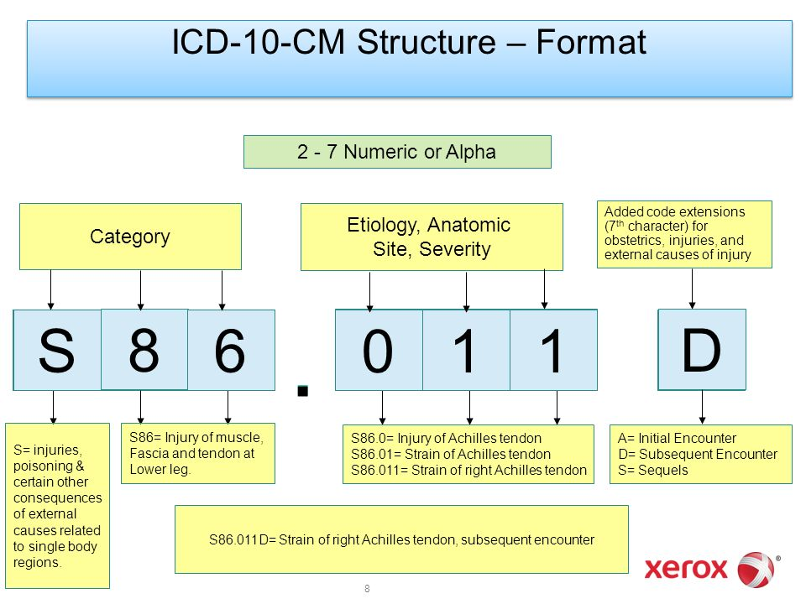
L'International Classification of Diseases (ICD): est un système mondialement utilisé, créé par l'Organisation Mondiale de la Santé, pour classifier et coder les maladies et autres problèmes de santé.

Slide 9
 | ICD 10 | ICD 11
 | Mise à jour limitée | Mises à jour fréquentes et intégration des avancées médicales
 | Peu compatible avec les systèmes numériques | Conçue pour une compatibilité optimale avec les systèmes de gestion électronique.
 | Manque de spécificité | Spécificité accrue avec une classification plus détaillée

Slide 10
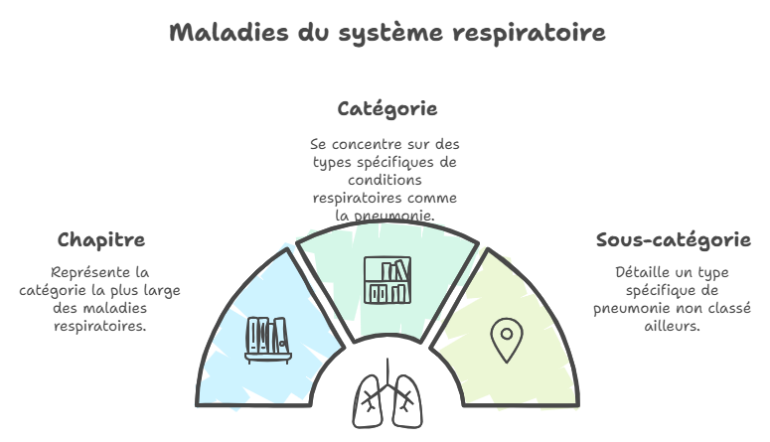

Slide 11
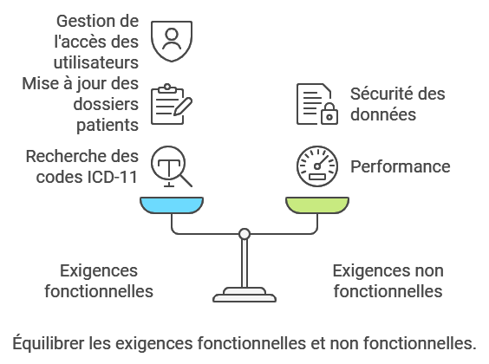

Slide 12
Conception et architecture du système

Slide 13
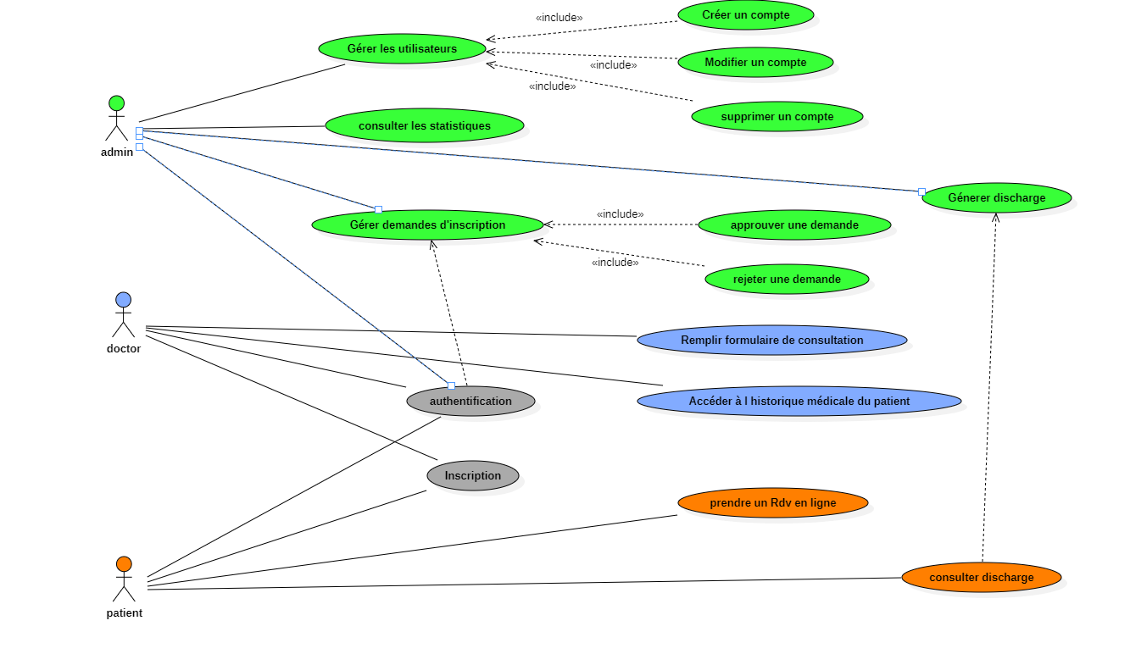
Diagramme cas d’utilisation:

Slide 14
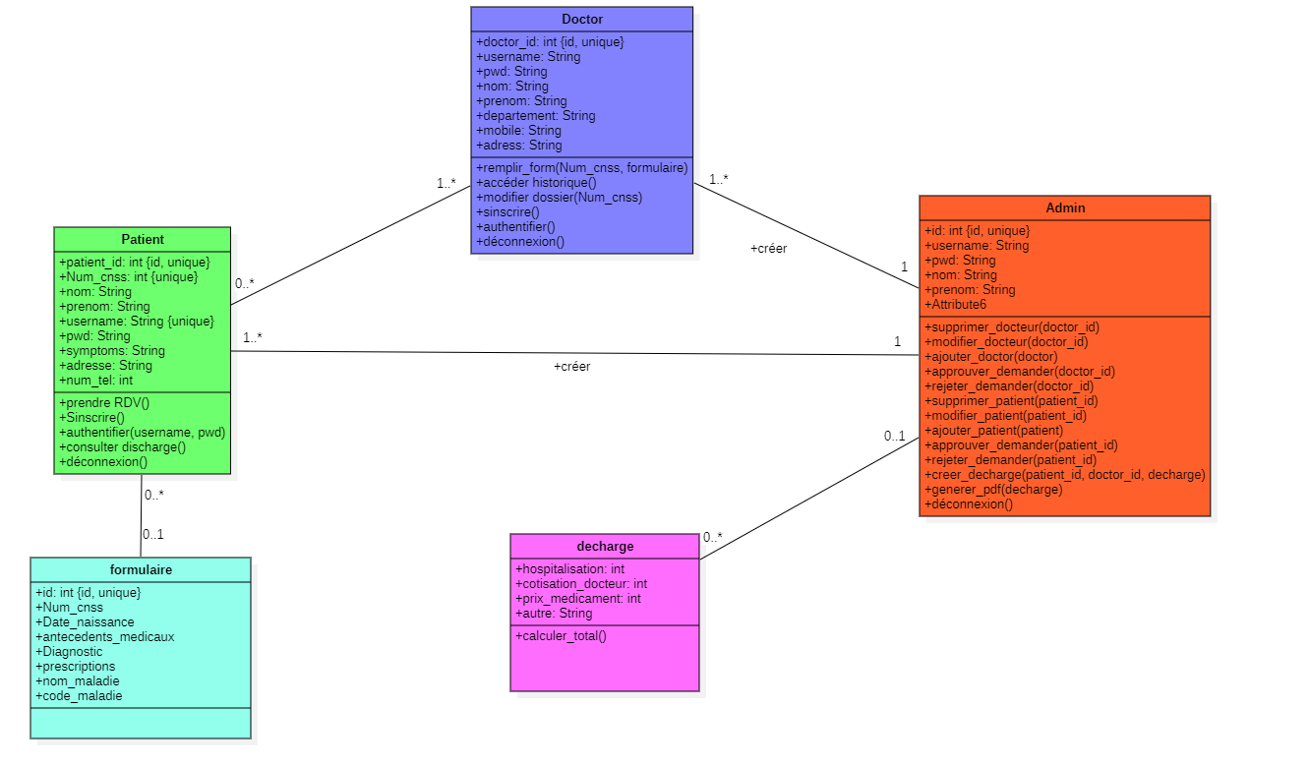
Diagramme de classe:

Slide 15
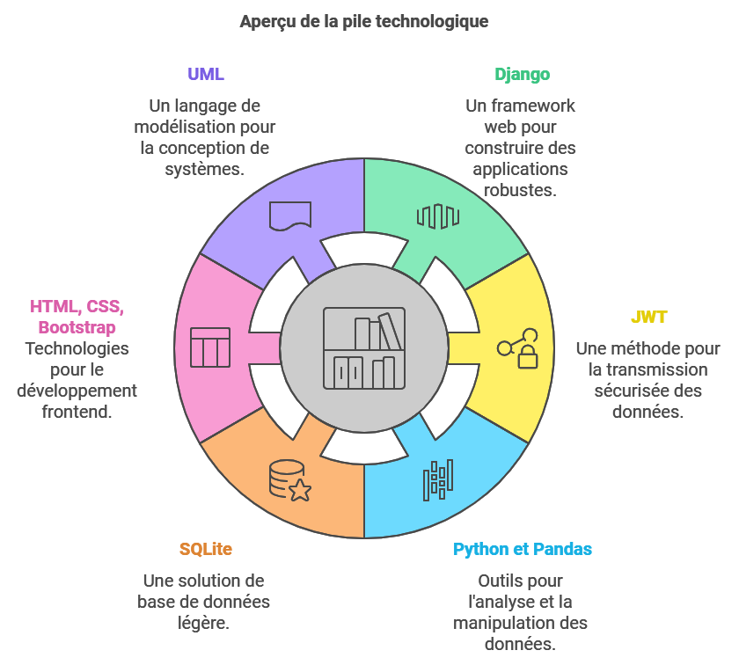

Slide 16
Développement du système

Slide 17
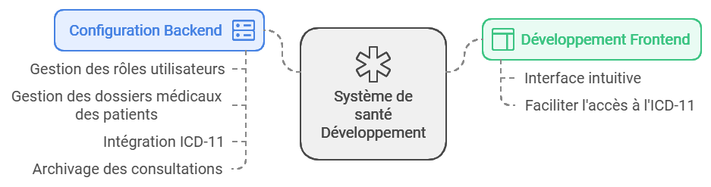

Slide 18
Conclusion

Slide 19
Le projet de migration de l'ICD-10 vers l'ICD-11 modernise la gestion des maladies et optimise le flux de travail médical, ouvrant la voie à une digitalisation accrue et à des avancées futures, notamment en intelligence artificielle et téléconsultation.

Slide 20
Merci

